Slide 1
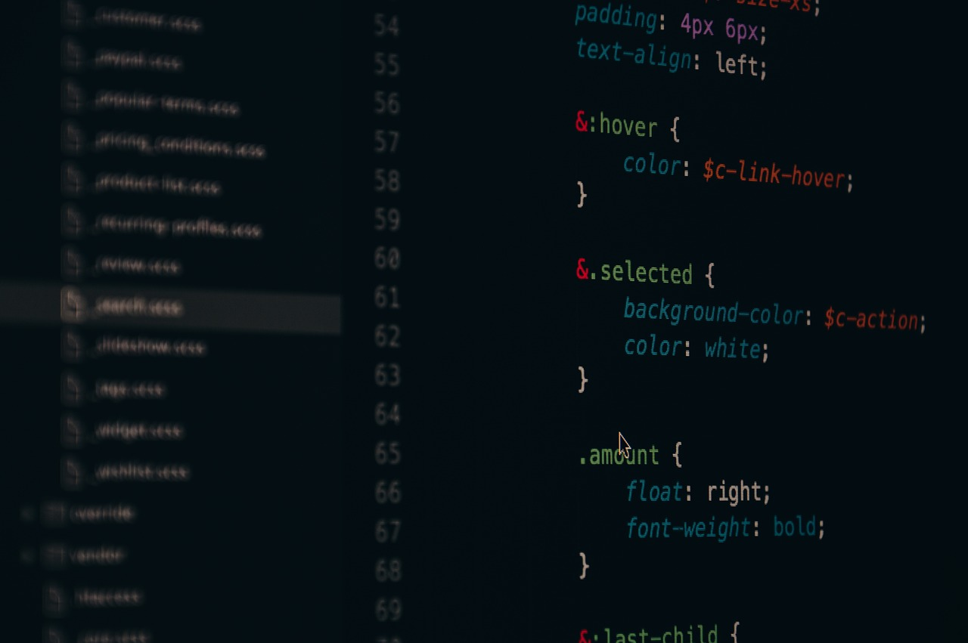
Definición de Internet
Internet es una red de computadoras interconectadas a través de un protocolo de comunicación con el fin de compartir información.

Slide 2

Usos de Internet
Internet se utiliza para una variedad de cosas, desde comprar en línea hasta transmitir contenido multimedia.

Slide 3
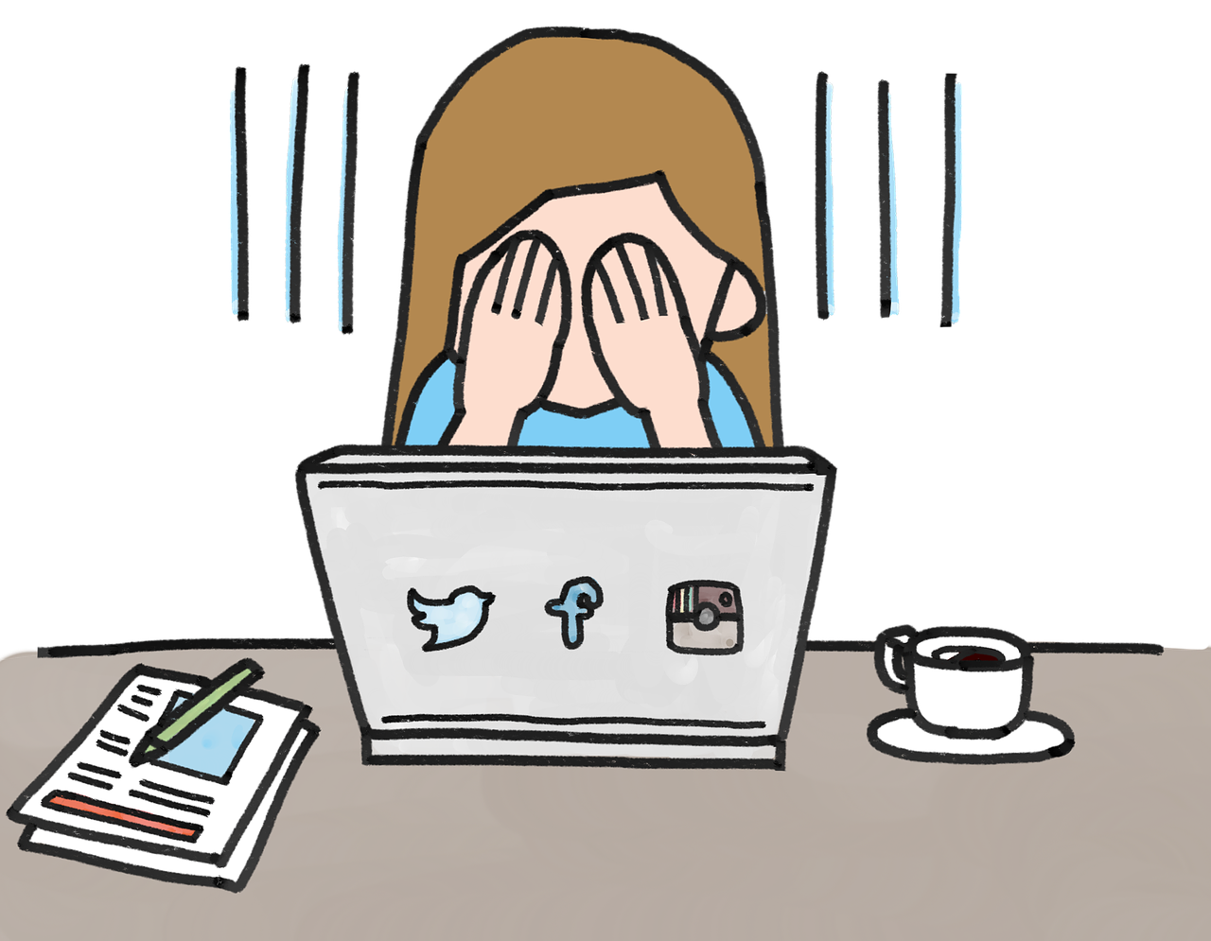
Internet y la Sociedad
Internet ha cambiado drásticamente la forma en que interactuamos y nos comunicamos.

Slide 4

Seguridad en Internet
Es importante tener en cuenta la seguridad en línea al navegar por la web, especialmente al proporcionar información personal.

Slide 5
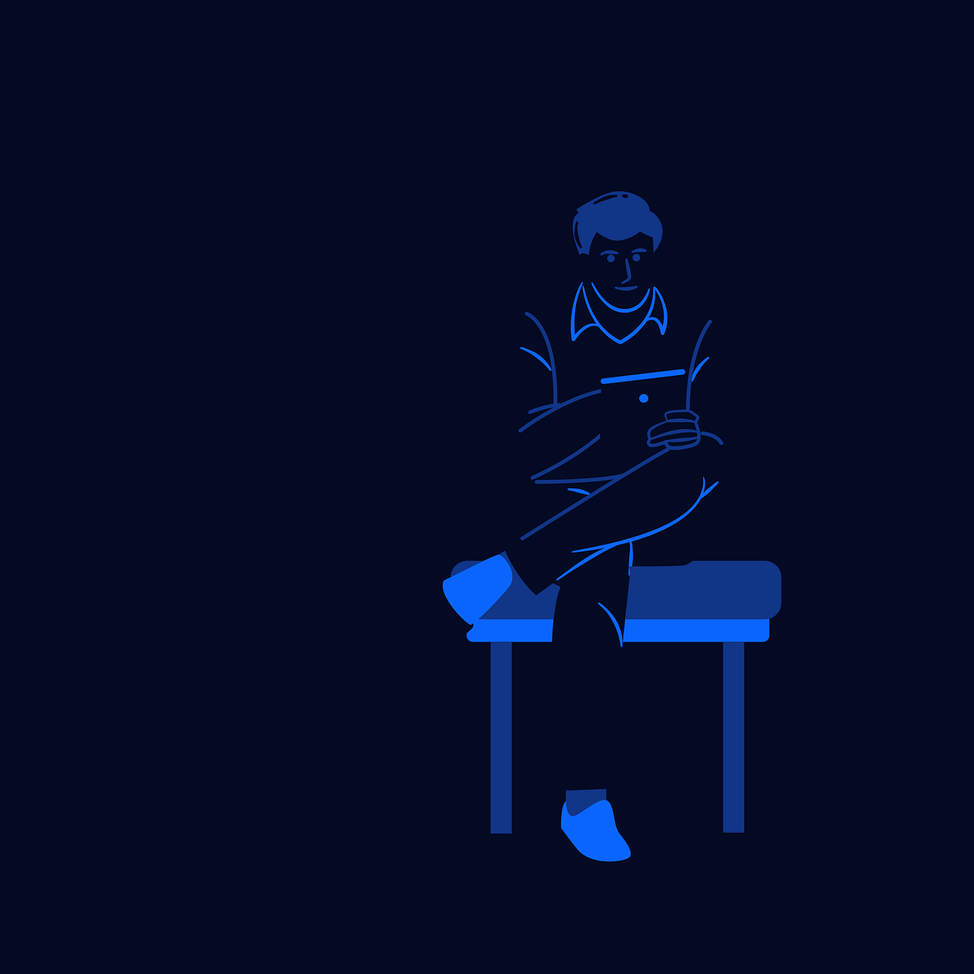
El Futuro de Internet
El futuro de Internet se ve prometedor, con nuevas tecnologías que permitirán una conexión más rápida y segura.

